Slide 1
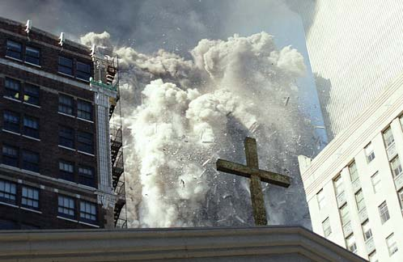
جائیکه خدا می خواهد باشم

Slide 2
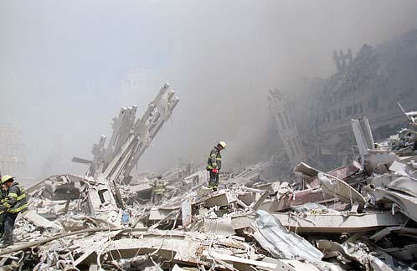
داستان مردی را که هرگز نمی شناختم شنیدم٬ که حتماً خدا می خواست که این داستان را بشنوم.

Slide 3
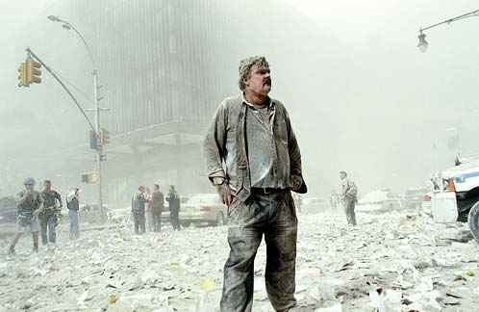
او رئیس امنیت شرکتی بود که باقیمانده اعضای خود را از حمله به برجهای دوقلو دعوت کرده بود تا فضای اداره خود را با آنها قسمت کنند.

Slide 4
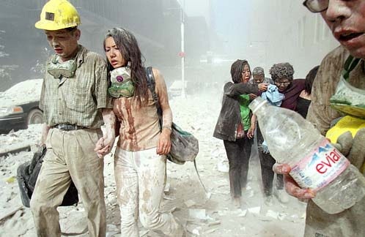
با صدایی پراز وحشت داستان اینکه چرا این افراد جان سالم بدر بردند و همکارانشان کشته شدند را تعریف کرد.

Slide 5
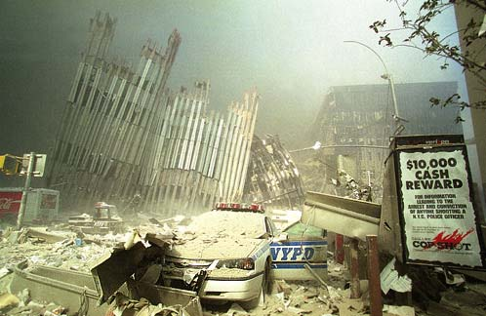
تمام داستانها تنها چیزهای کوچکی بودند.

Slide 6
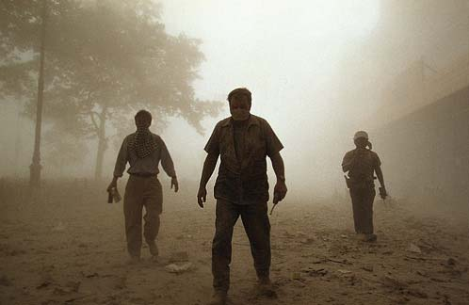
شاید شما میدانید که مدیر آن شرکت بخاطر اینکه پسرش مهدکودکش شروع شده بود٬ آنروز دیر به سرکار می آید.

Slide 7
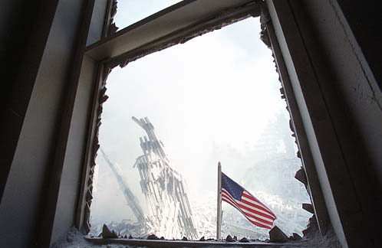
شخص دیگری بخاطر اینکه آنروز نوبتش بود که کیک به سرکار بیاورد٬ زنده مانده بود.

Slide 8
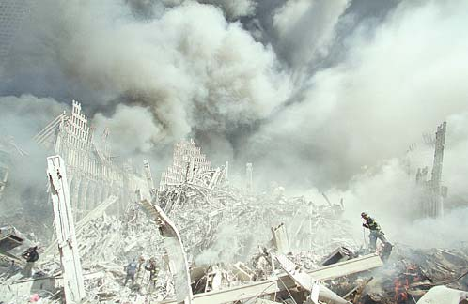
اما برای من جالبتر فردی بود که آنروز صبح یک جفت کفش قرمز نو می پوشد.

Slide 9
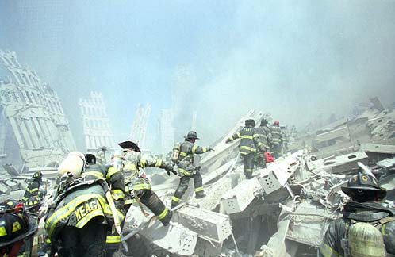
او مسافت زیادی را تا محل کار طی می کند٬ ولی درست قبل از رسیدن به محل کار پاهایش تاول میزند. جلوی یک داروخانه می ایستد تا چسب زخم بخرد و بخاطر همین زنده می ماند.

Slide 10
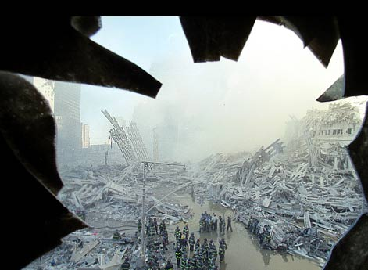
بنابران حالا وقتی در ترافیک گیرکردم٬ به آسانسور نمیرسم٬ برمیگردم تا تلفن را جواب بدم و...همه این چیزهای کوچک که مرا ناراحت میکنند...
با خودم فکر می کنم که اینجا دقیقاً همانجائیست که خدا میخواهد من در آن لحظه باشم.
امیدوارم که خدا با همین چیزهای کوچک به برکت دادن شما ادامه دهد.

Slide 11
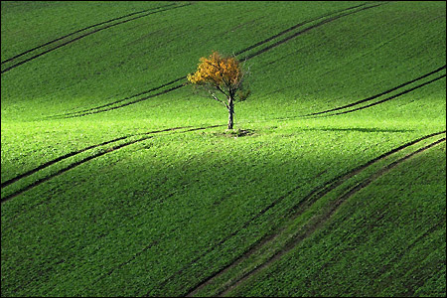

Slide 12
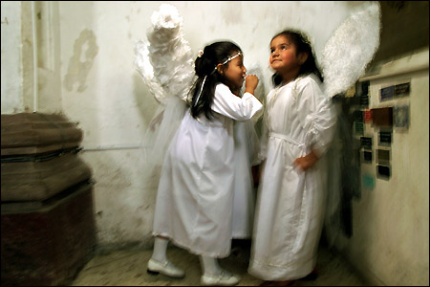
یک صدای آرام درونی

Slide 13
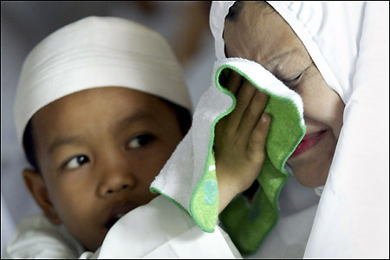
تا حالا شده که نشسته باشید که ناگهان احساس کنید که باید کاری برای کسی که به او اهمیت میدهید٬ بکنید...
...آن خداست که با شما حرف میزند.

Slide 14
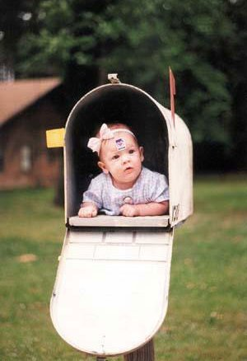
آیا تا حالا شده که یکدفعه در مورد شخصی که مدت طولانی است که ندیدید فکر کنید و سپس میدانید که او را بزودی خواهید دید و یا از او تلفن یا نامه ای دریافت خواهید کرد...
آن خداست... چیز تصادفی
نیست.

Slide 15
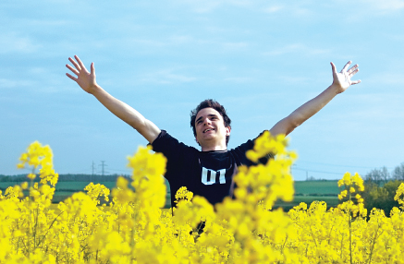
آیا شده که یک چیز عالی بدون آنکه آنرا خواسته باشید دریافت کرده باشید...مثل پولی ازطریق پست٬ قرضی که صاف شده٬ کوپن خرید رایگان کالا ازجائیکه می خواستید چیزی از آنجا برای خود بخرید اما بضاعت مالی آنرا نداشته اید...
آن خداست... او خواست دل شما را میداند.

Slide 16
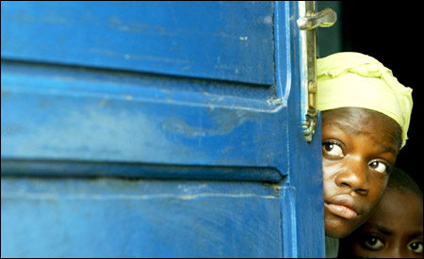
آیا در موقعیتی بودید که نمی دانستید چکار کنید که وضعیت را بهتر کنید٬ اما حالا که به عقب نگاه میکنید...
آن خداست... که شما را از میان تمامی رنجها عبور داده تا روز روشن او را ببینید.

Slide 17
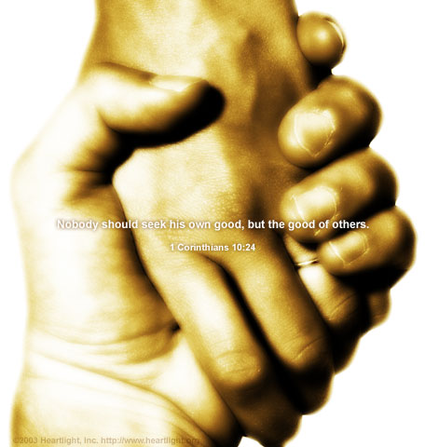
این پیغام را به تمامی دوستان خوب خود بفرستید.
بگذارید این پیغام تا ابدیت ادامه یابد.
این خداست که...!!

Slide 18
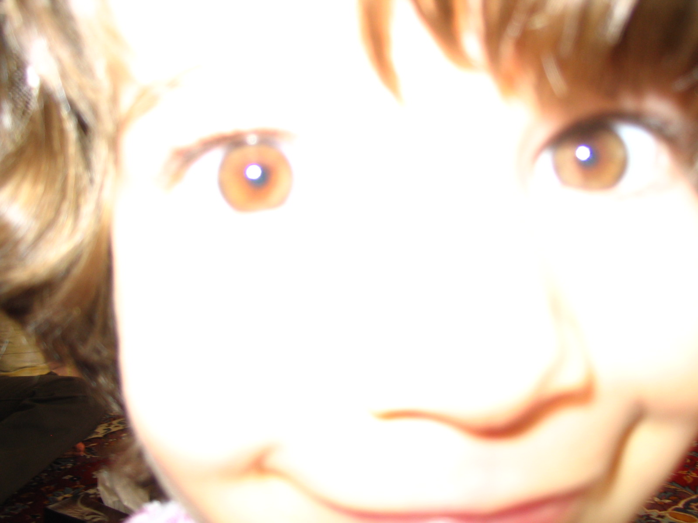
لبخند بزنید... این یکی از بهترینراه ها براي تشكر از خداست...
مردم را از چیزی که نصیبتان شده متحیر کنید...

